Slide 1
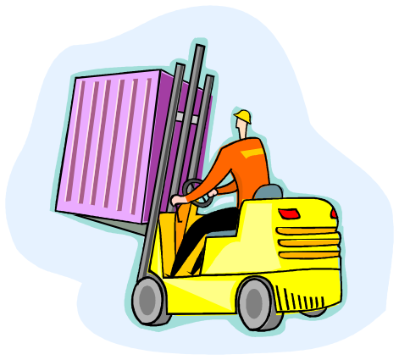
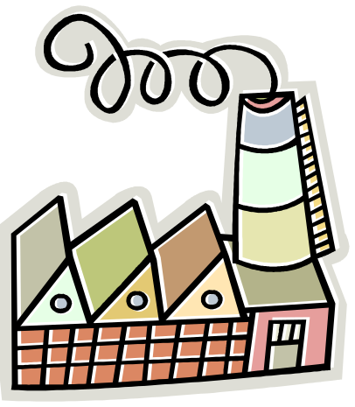
Lagerorganisation
Für einen neuen Standort in Sachsen plant die Fort AG,
wie sie ihr Lager organisieren soll. Die 3 Produktreihen
werden jeweils in einer eigenen Fertigungshalle hergestellt.
Die Teile werden teilweise für alle 3 Produktionsreihen benötigt.
Daneben sollen gleichfalls allgemeine Teile (z.B. für Verwaltung) im Lager
verwaltet werden.
Im Stammwerk wird mit einer zentralen sogenannten
Freiplatz- bzw. chaotischen Lagerhaltung gearbeitet.
Im Zweigwerk in Karlsruhe wird hingegen mit mehreren dezentralen
Festplatzlagern gearbeitet.
Was spricht für eine zentrale und was für eine dezentrale Lagerung?
Worin besteht der Unterschied zwischen Festplatz- und
Freiplatzlagerhaltung?

